Slide 1
ОСНОВЫ КОМПОЗИЦИИ
Автор : Артамонова Е.А., учитель изобразительного искусства ,г. Кемерово

Slide 2
Композиция (сочинение, составление, расположение лат.) объединение отдельных элементов произведения в единое художественное целое, в котором в конкретной зрительной форме наиболее ярко раскрывается содержание.

Slide 3
КОМПОЗИЦИЯ
СИМЕТРИЧНАЯ
ГЛУБИННАЯ
АСИММЕТРИЧНАЯ
ФРОНТАЛЬНАЯ

Slide 4
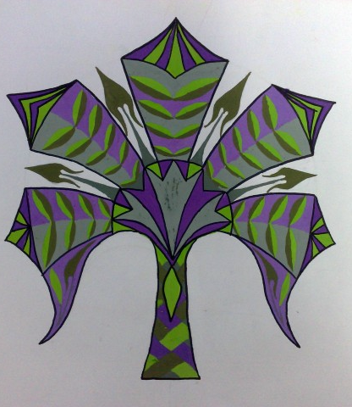
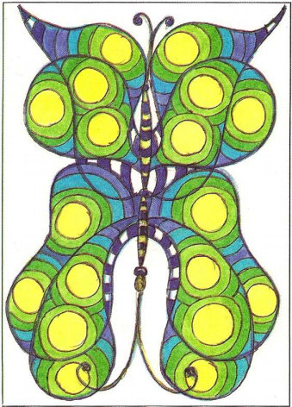
СИМЕТРИЧНАЯ КОМПОЗИЦИЯ
Когда изображение слева подобно изображению справа и как бы разделено по вертикали, горизонтали или какой-либо другой оси ,
называется симметрией , а композиция -симметричной

Slide 5
АСИММЕТРИЯ
Асимметрия - неравномерное размещение элементов при сохранении общего равновесия. В асимметричной композиции расположение объектов может быть самым разнообразным в зависимости от сюжета и замысла произведения, левая и правая половины неуровновешены.

Slide 6
Движение в композиции
Динамичная композиция - композиция, при которой создается впечатление движения и внутренней динамики.

Slide 12
СТАТИКА В КОМПОЗИЦИИ
Статичная композиция (статика в композиции) - создает впечатление неподвижности.

Slide 13
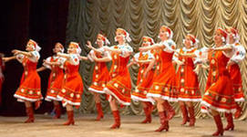
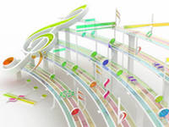
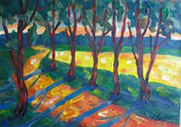
Где встречается ритм?
В ТАНЦЕ
В МУЗЫКЕ
В ИЗОБРАЗИТЕЛЬНОМ ИСКУССТВЕ

Slide 14
РИТМ В КОМПОЗИЦИИ
Ритм в изображении появляется тогда, когда в нем присутствует несколько повторяющихся в определенном порядке элементов.
Ритм в изобразительном искусстве может создаваться повторением цвета, объектов, пятен света и тени.

Slide 16
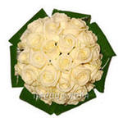
Виды композиций
Композиция без ритма
Композиция с ритмом
Композиция с акцентом

Slide 17
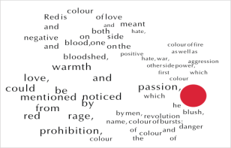
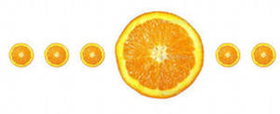
Нарушение ритма всегда воспринимается как акцент.
Акцент в композиции можно изобразить:
Изменив форму объекта
Изменив цвет объекта
Изменив размер объекта

Slide 18
Источник
http://ru.wikipedia.org/wiki/Композиция
http://drawmanga.ru/tutors-misc/composition.shtm
http://artbelova.ru/composition.html
http://artwwworld.org.ua/Teorija_i_praktika/Kompozicija/Tipy_kompozicii/Simmetrichnaja_i_asimmetrichnaja_kompozicija/
http://rukodelkino.com/solomka/applikaciya-solomkoi/applikaciya-geometrik/616-osevye-i-centralno-simmetrichnye-ornamenty.html
http://kistochca.ru/dinamichnaya-kompoziciya/
http://www.narodko.ru/article/bati/ro/ctatika_i_dinamika_v_kompozicii.htm
http://creazon.ru/urok/ritm-composition.html
http://art-exercises.ru/uroki_kompozicii/ritm/

